Slide 1
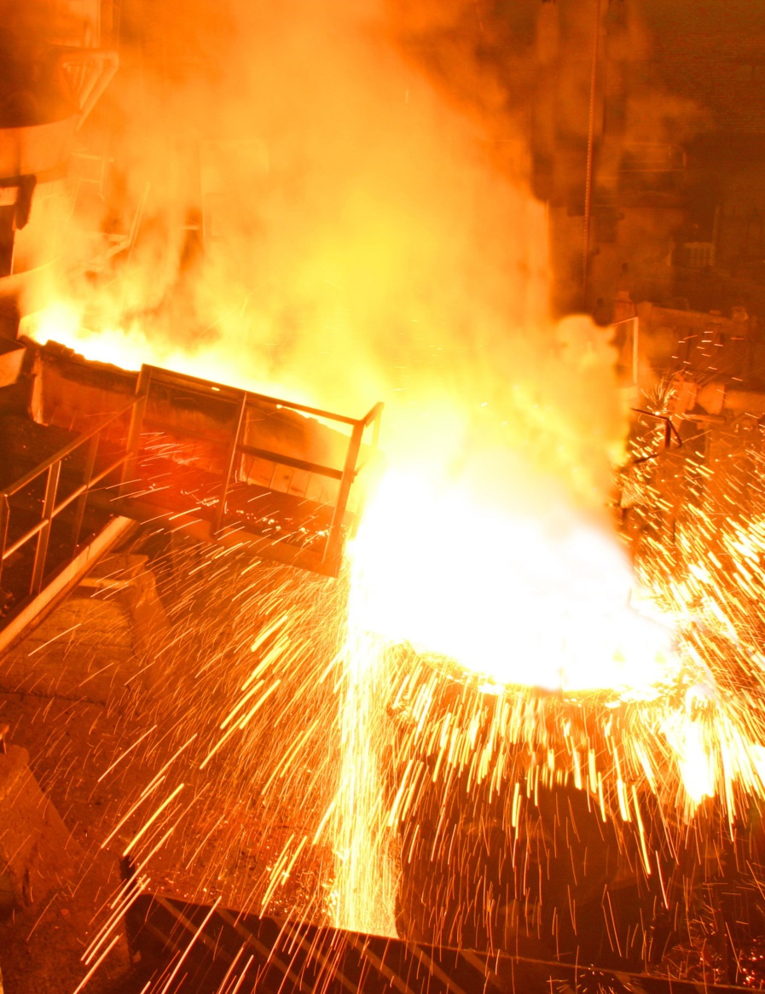
Матрица компетенций
Материал подготовлен для Школы мастеров

Slide 2
Определения
Матрица компетенций персонала - это набор моделей компетенций, для сотрудников компании, в которой отображается набор компетенций для конкретных должностей, а также необходимый уровень компетенции для успешного выполнения функционала данной должности
Компетенции - это способность сотрудника выполнять задачи

Slide 3
Матрица компетенций персонала — это таблица с данными об уровне компетентности сотрудников. Она описывает требования к поведению персонала на рабочем месте для всех должностей компании.
Матрица разрабатывается на основе моделей компетенций. Модель состоит из набора компетенций для одной должности или группы смежных должностей. Ко всем сотрудникам предъявляются разные требования, поэтому в одной компании должно быть несколько моделей с различным набором характеристик.

Slide 4
Зачем нужна матрица компетенций?
Заполненная матрица компетенций показывает, какие навыки нужны сотрудникам для работы, какие у них уже развиты, а какие нужно развить. Эта информация полезна как для руководства, так и для самих сотрудников. Она помогает решать ряд управленческих задач на всех этапах взаимодействия с персоналом — от найма до увольнения.
Матрица компетенций дает сотруднику понимание, какое поведение он должен проявлять для успешной работы в команде. Также она показывает его сильные и слабые стороны. Это отличная стартовая точка для мотивированного обучения и развития.
Развитие сотрудников и перестановки кадров
На основе матрицы можно составлять индивидуальные планы развития сотрудников, а также переводить работников на более подходящие должности, чтобы увеличить их продуктивность. Иногда, опираясь на матрицу, принимают решение о повышении или увольнении сотрудника.

Slide 5
Виды профессиональных компетенций
Компетенциями называют способность сотрудника выполнять профессиональные задачи на определенном уровне. То есть это не знания или умения, а их проявление на рабочем месте. Компетенции бывают следующих видов:
1. Корпоративные компетенции: Они применимы ко всем должностям и зависят от ценностей компании. Например, ориентация на результат и доброжелательность.
2. Личная эффективность: Связаны с личными качествами человека, которые косвенно влияют на работу. Например, уверенность в себе и способность к творчеству.
3. Профессионально-технические компетенции
4. Управленческие компетенции

